Slide 1

Data Warehouse Program Studi Sistem Informasi Fakultas Ilmu Komputer dan Rekayasa
Dr. Mardiani, S.Si., M.T.I

Slide 2
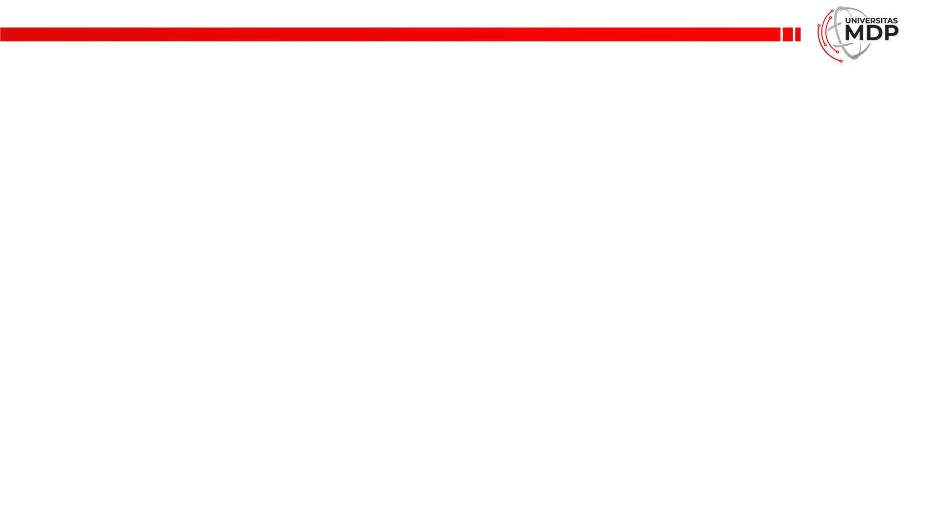
Perancangan Datawarehouse dengan Microsoft SQL Server

Slide 3
Software Datawarehouse
Banyak aplikasi database yang menawarkan pengolahan dan perancangan Data Warehouse, sebagian besar didominasi oleh database yang berbau komersial, misalnya 3 contoh aplikasi database yang support untuk data warehouse, yaitu Oracle, SQL Server dan DB2.

Slide 4
Microsoft SQL Server merupakan aplikasi database handal yang digunakan oleh sebagian besar perusahaan terkemuka di dunia termasuk di Indonesia.
Microsoft SQL Server merupakan pendobrak dan inovasi database modern yang mengetengahkan kemudahan, kecepatan, ketepatan dan kecanggihan dalam mengelola sebuah database modern berskala kecil, menengah dan besar.

Slide 5
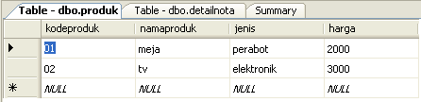
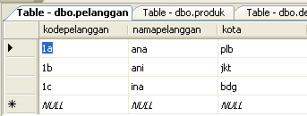
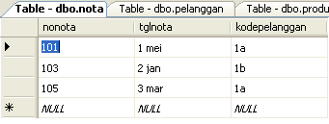
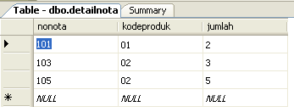
Produk(p) : kodeProduk(PK), namaproduk, jenis,harga
Pelanggan(n) : kodePelanggan(PK), namapelanggan, kota
Nota(t) : noNota(PK), tglnota, kodePelanggan(FK)
DetailNota(d) : noNota(FK), kodeProduk(FK), jumlahbeli

Slide 6
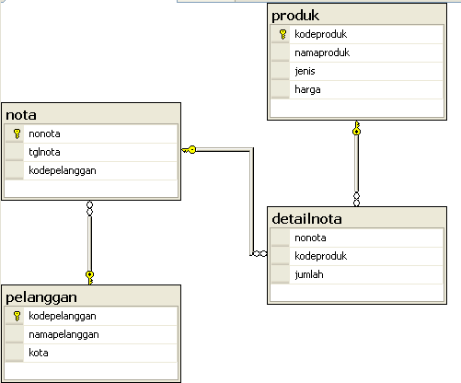

Slide 7
Menampilkan nama produk dan total penjualan per produk!

Slide 8
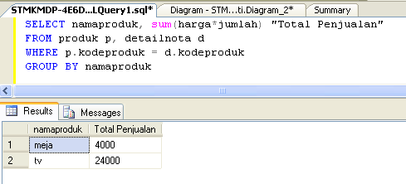

Slide 9
Menampilkan nama produk dan total penjualan per produk beserta total seluruh produk!

Slide 10
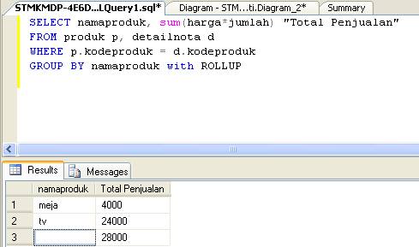
Roll Up

Slide 11
Menampilkan nama kota dan total penjualan per kota!

Slide 12
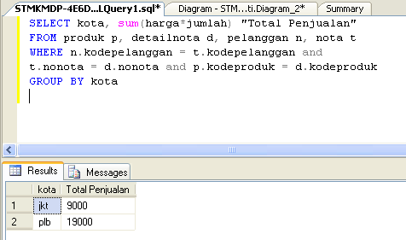

Slide 13
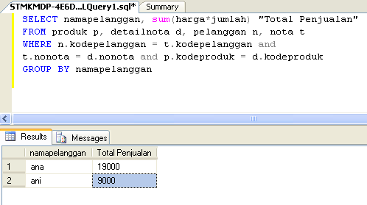

Slide 14
Jika terdapat lebih dari satu pelanggan pada satu kota, untuk tampilan perkota akan langsung dijumlahkan, sedangkan detail pelanggannya bisa dilihat pada tampilan perpelanggan.

Slide 15
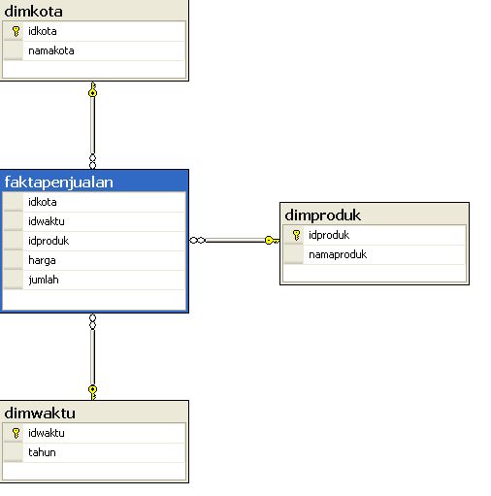
Star Schema

Slide 16
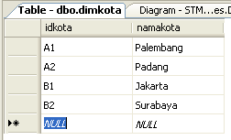
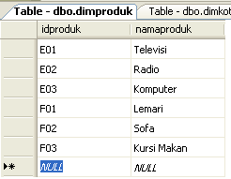
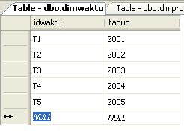
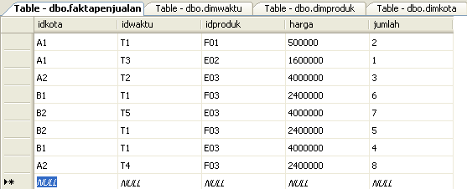

Slide 17
Slice
Slice: merujuk ke pemilihan satu dimensi yang digunakan untuk melihat kubus

Slide 18
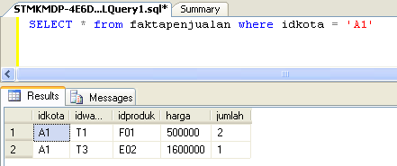
Slice untuk idkota = A1

Slide 19
Dice
Dice: merujuk ke pemilihan posisi sesungguhnya sepanjang dimensi (lebih dari satu dimensi)

Slide 20
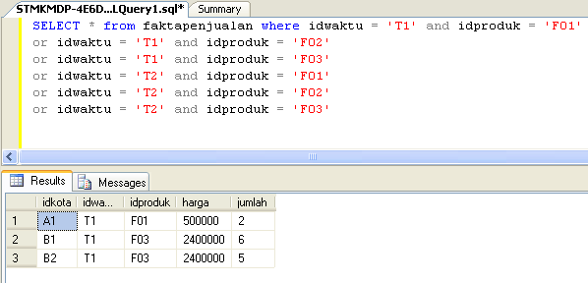
Dice untuk idwaktu = T1 dan T2 serta idproduk = F01,F02 dan F03

Slide 21
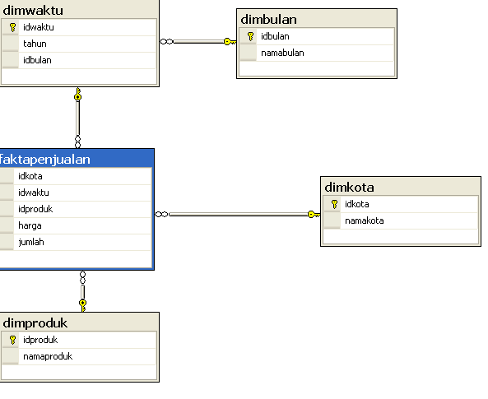
Snowflake Schema

Slide 22
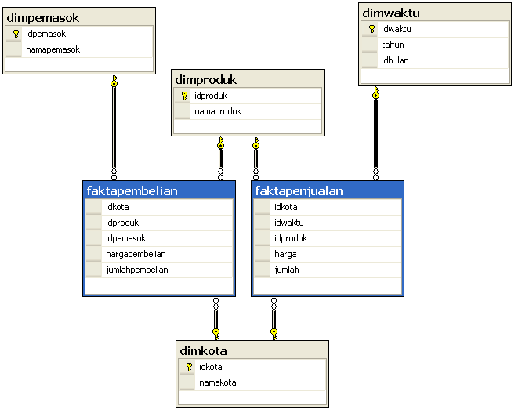
Fact Constellation

Slide 23
Latihan
Tampilkan nama pelanggan dan total penjualan per nama pelanggan?
Bisakah slice dianggap sama dengan dice?
Apakah mungkin Snowflake dan constellation berada pada satu skema, jelaskan ?

Slide 24
TERIMA KASIH
Dr. Mardiani, S.Si., M.T.I

